Slide 1
Chapitre 1 – Corps purs et mélanges

Slide 2
Mélange d’eau et d’huile
https://youtu.be/UcRZNkgNywE

Slide 3
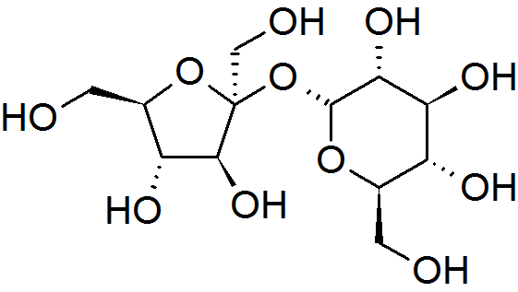
Le sucre – Sacharose

Slide 4
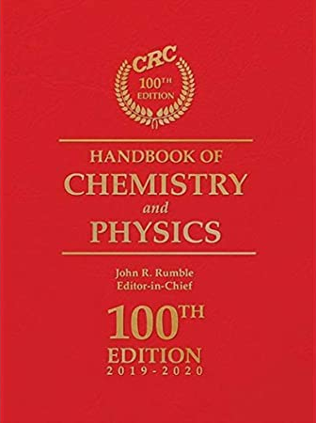
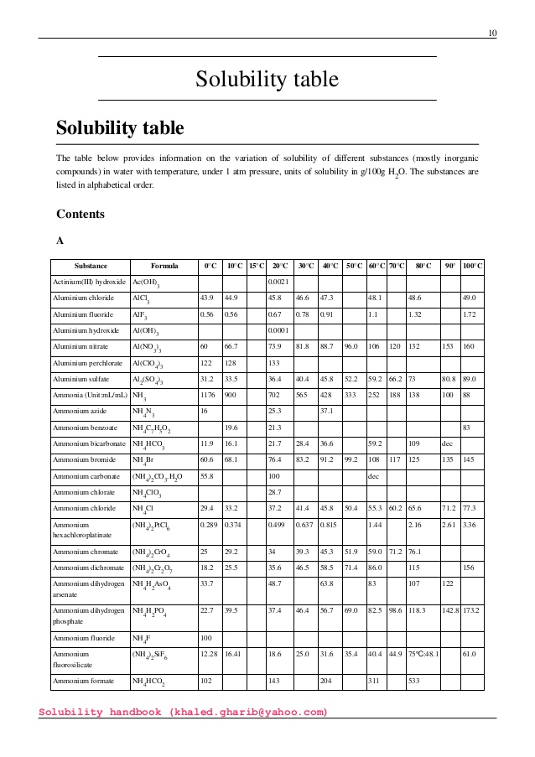

Propriétés physico-chimiques

Slide 5
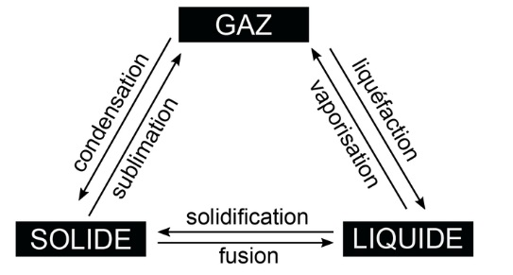
Changement d’état

Slide 6
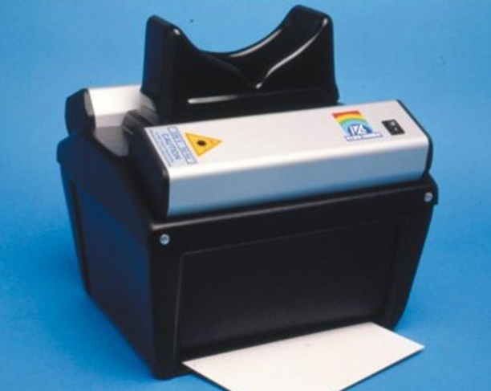
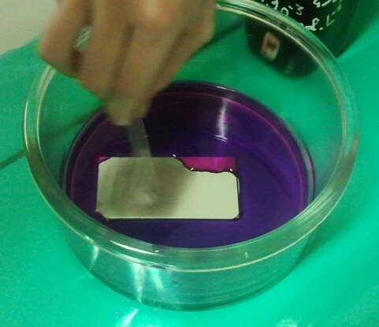
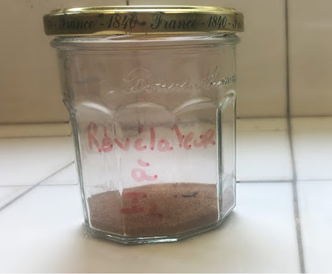
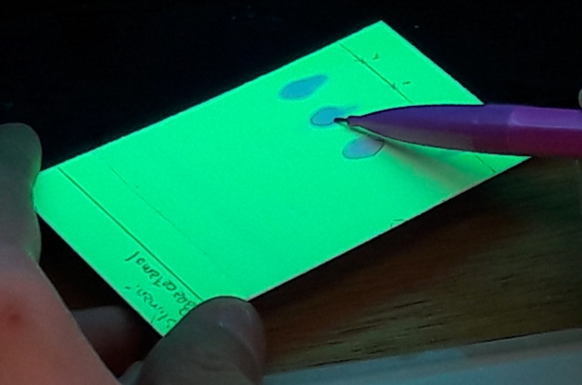
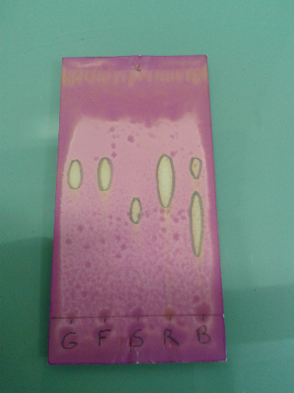
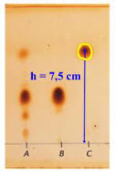
Révélation d’un chromatogramme
Lampe ultraviolette
Permanganate de potassium
Diiode

Slide 7
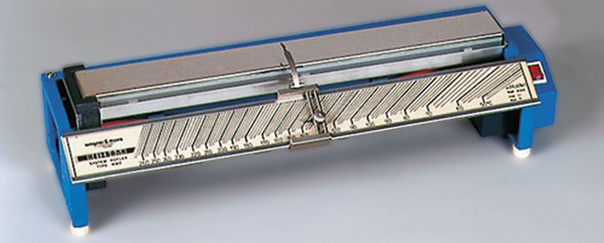
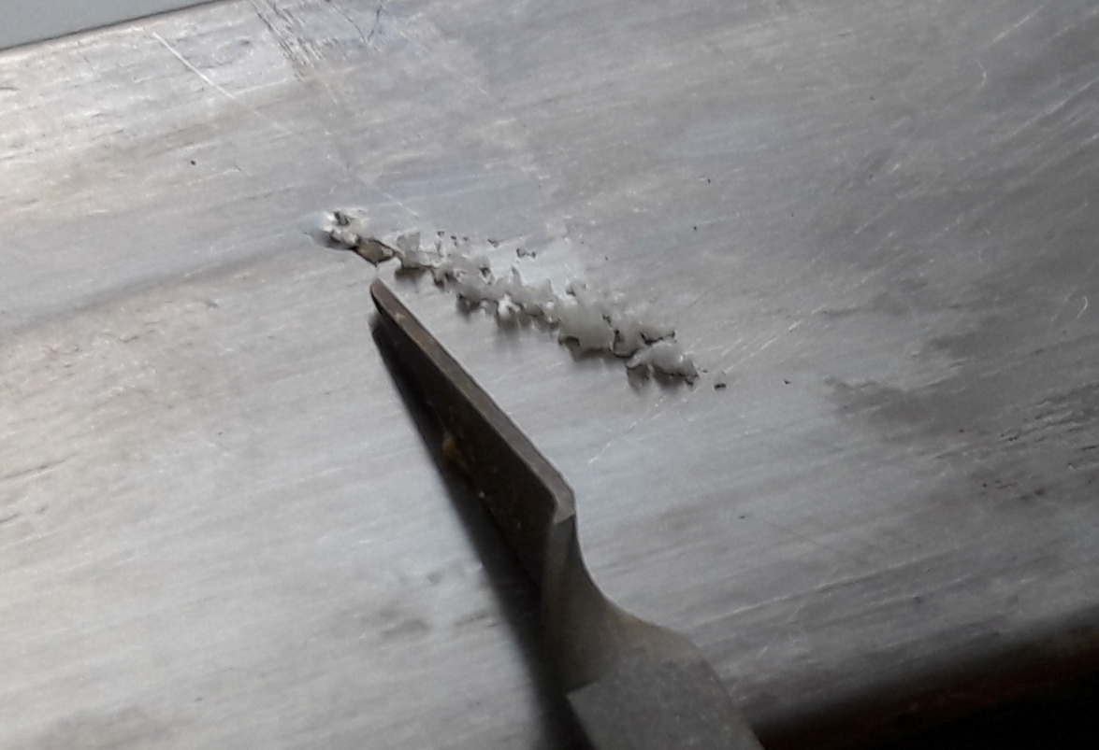
Mesure de la température de fusion – Le banc Kofler
Banc Kofler

Slide 8
Avez-vous relu votre cours ?
Lors de la fusion d’une substance inconnue, la température reste constante. Est-ce un corps pur ou un mélange ?
Décrire le test caractéristique de l’eau en utilisant le schéma narratif
Quelle est la formule donnant la masse volumique d’un corps ? Quelle est la valeur de celle de l’eau ?
Donner un exemple de deux liquides non-miscibles
Rappeler la définition d’un corps pur. Donner un exemple.

Slide 9
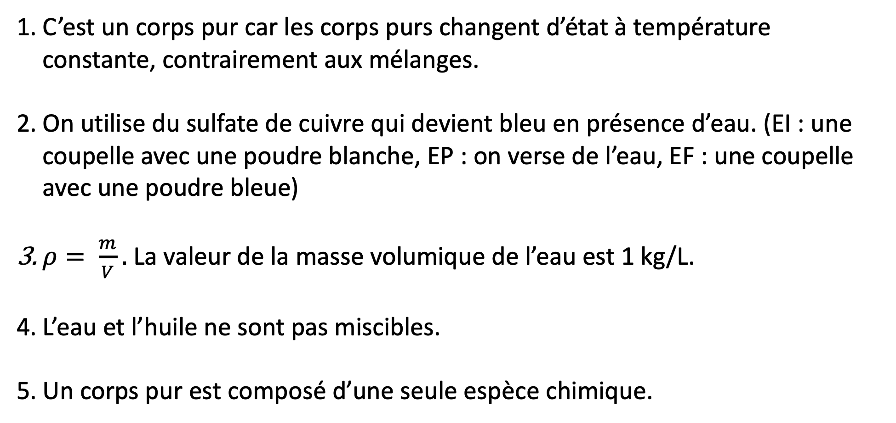
Avez-vous relu votre cours ?
C’est un corps pur car les corps purs changent d’état à température constante, contrairement aux mélanges.
On utilise du sulfate de cuivre qui devient bleu en présence d’eau. (EI : une coupelle avec une poudre blanche, EP : on verse de l’eau, EF : une coupelle avec une poudre bleue)
$ρ= \frac{m}{V}.$ La valeur de la masse volumique de l’eau est 1 kg/L.
L’eau et l’huile ne sont pas miscibles.
Un corps pur est composé d’une seule espèce chimique.

Slide 10
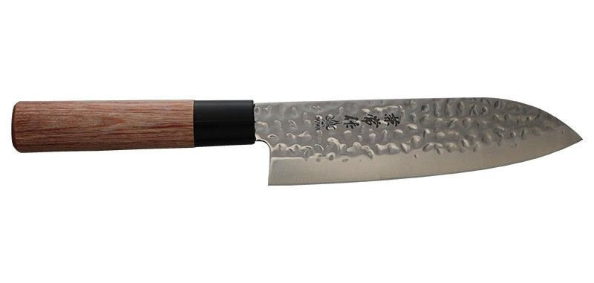
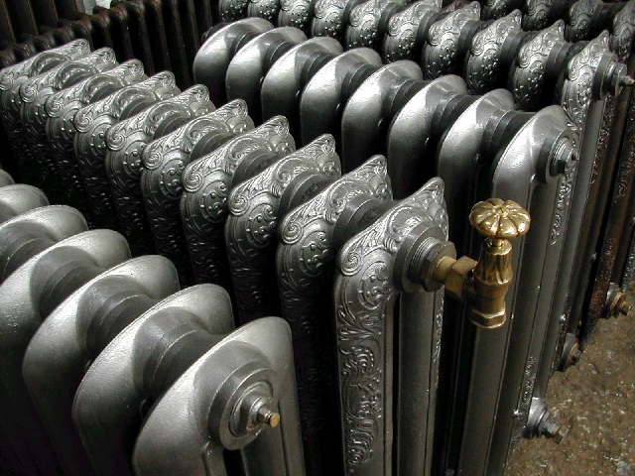
Alliages du fer
Un mélange de fer est de carbone est qualifié d’acier si le pourcentage massique de carbone dans le mélange est inférieure à 2%, et de fonte s’il reste inférieur à 7%.
En ajoutant 33 g de carbone à 1,7 kg de fer, quelle est la nature de l’alliage obtenu ?

